Slide 1


МИНОБРНАУКИ РОССИИ
Федеральное государственное бюджетное образовательное учреждение
высшего образования
«МИРЭА – Российский технологический университет»
РТУ МИРЭА
Семестровая работа на тему:
Разработка проекта для цифровой трансформации процесса учета и контроля внеурочных
мероприятий общеобразовательной организации на примере
ГБОУ «Школа №1400»
Автор: студент 1 курса, группа ЭФМО-02-24 Болдинов Алексей Валерьевич
Москва, 2025 г.

Slide 2
1. Цель и задачи
Цель:
Разработка проекта для цифровой трансформации процесса учёта и контроля внеурочных мероприятий общеобразовательной организации в условиях применения новых цифровых технологий сбора, передачи, обработки выдачи информации.
Задачи:
характеристика предметной области;
описание существующей архитектуры и оценка цифровой зрелости функциональной области;
постановка задачи на разработку проекта архитектурного решения
целевая архитектура функциональной области;
описание архитектурно решения;
обзор информационных систем и технологий цифровой трансформации предметной области;
обоснование выбора средств реализации компонента(ов) архитектурного решения;
описание реализации компонента(ов) архитектурного решения;
обеспечение информационной безопасности архитектурного решения;
описание эксплуатации компонентов архитектурного решения;
экономические параметры разработки и внедрения предложенного решения.

Slide 3

2. Объект исследования ГБОУ Школа №1400
Ключевые данные:
Заказчики:
Год основания –– 1992 г.
Директор школы –– Давыдова М.В.
Форма собственности –– государственное учреждение
Адрес: 121354, г. Москва, Можайское ш., д. 38, корп. 7
государственные органы;
родители и опекуны;
ученики;
общество.
Виды деятельности:
начальное общее образование;
основное общее образование;
среднее общее образование;
кружки и секции;
внеклассные мероприятия;
психолого-педагогическая поддержка;
инклюзивное образование;
работа с социально незащищенными категориями детей;
взаимодействие с родителями и общественностью.

Slide 4
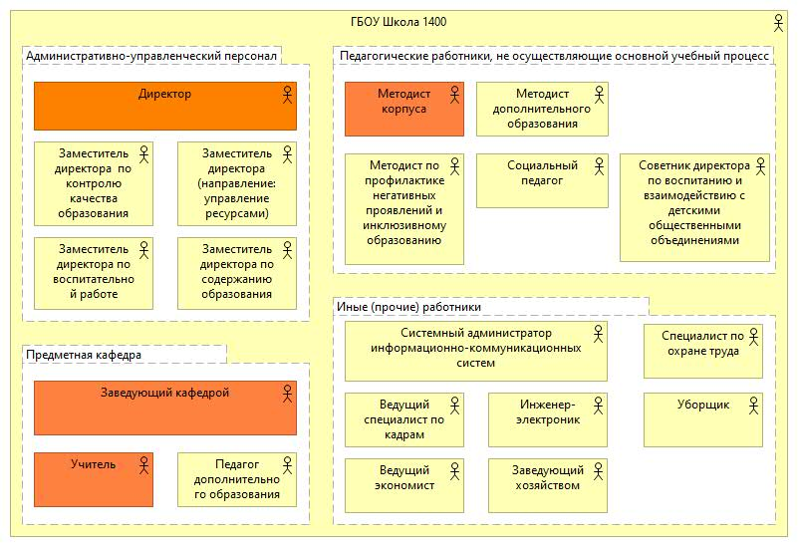
3. Организационная модель ГБОУ Школа №1400
Диаграмма бизнес-архитектуры

Slide 5
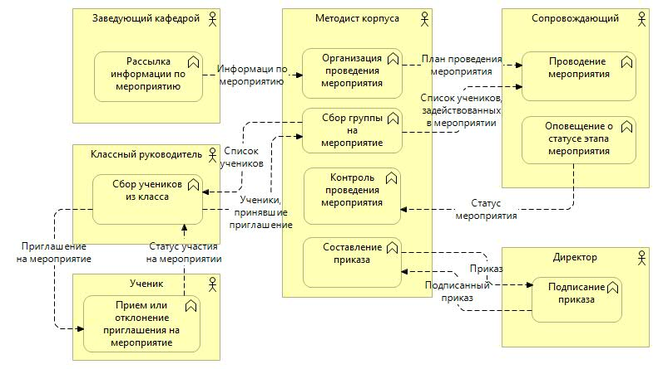
4. Предмет исследования «Контроль и учёт внеурочных мероприятий»
Диаграмма функциональной декомпозиции

Slide 6
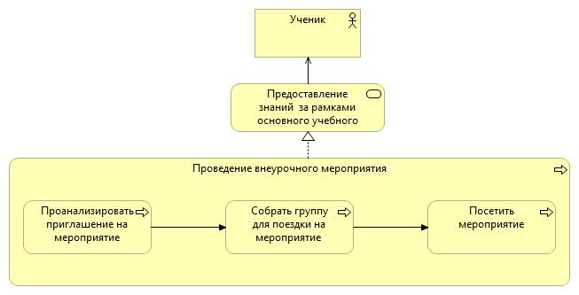
5.А. Бизнес-архитектура функциональной области
«Проведение внеурочного мероприятия», AS IS

Slide 7
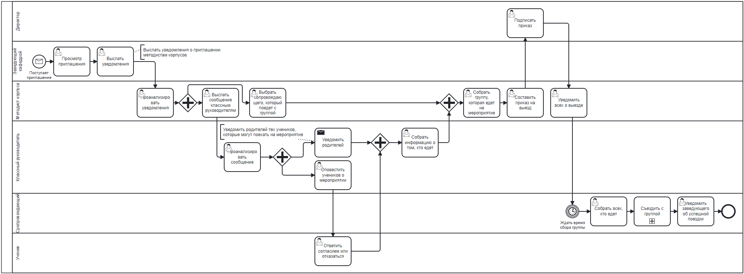
5.Б. Бизнес-архитектура функциональной области
«Проведение внеурочного мероприятия», AS IS

Slide 8
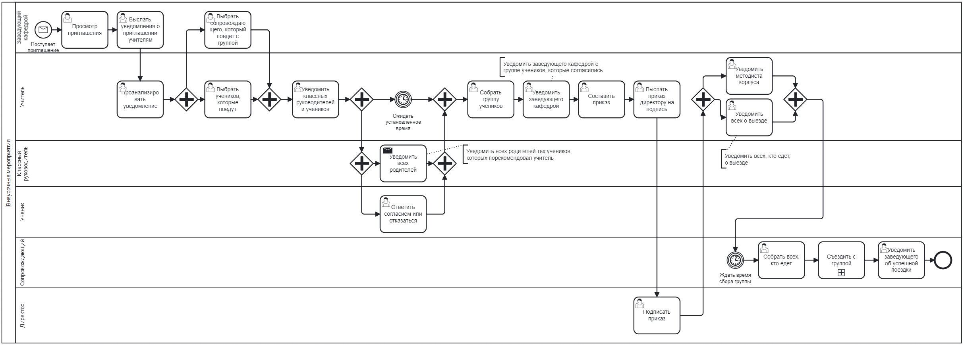
5.Б. Бизнес-архитектура функциональной области
«Проведение внеурочного мероприятия», AS IS

Slide 9
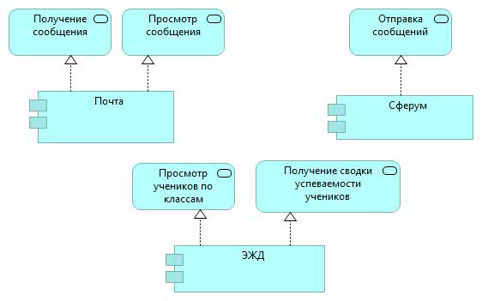
6. Архитектура приложений функциональной области
«Контроль и учёт внеурочных мероприятий», AS IS

Slide 10
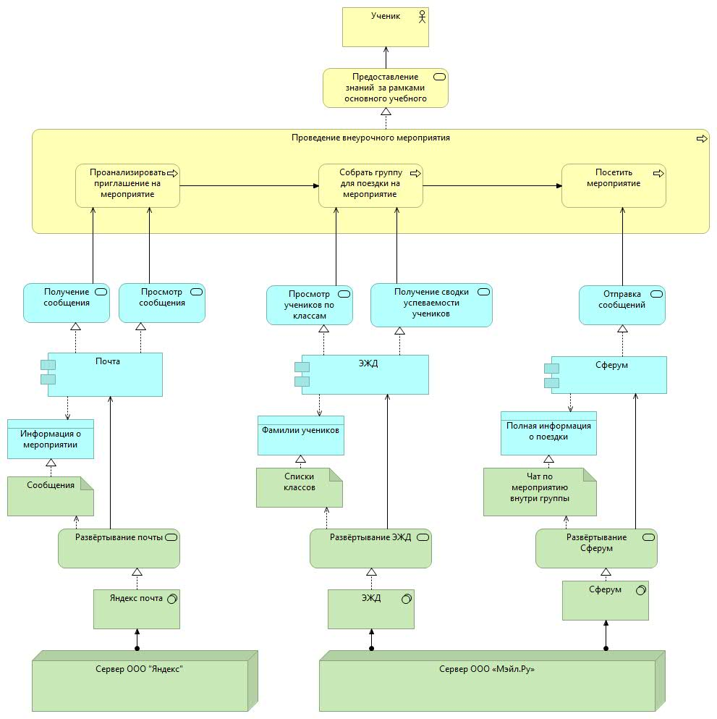
7. Межслоевая модель архитектуры ФО «Контроль и учёт внеурочных мероприятий», AS IS
Слабые места:
Не удобное взаимодействие вне корпуса школы
Многообразие систем для проверки статуса мероприятия
Нет сводки мероприятий

Slide 11
8. Оценка цифровой зрелости функциональной области
«Контроль и учёт внеурочных мероприятий»
Критерии | Почта | Сферум | ЭЖД
Эксплуатация | Соответствует | Соответствует | Соответствует
Разработка | Не соответствует | Соответствует | Соответствует
Технологии | Не соответствует | Не соответствует | Не соответствует
Архитектура | Не соответствует | Соответствует | Не соответствует
Итоговая оценка | Низкая (33%) | Высокая (66%) | Высокая (66%)
Вывод:
Низкий уровень цифровой зрелости почты
Отсутствие технологий
Сферум имеет больший потенциал

Slide 12
9. Недостатки AS IS архитектуры функциональной области
«Контроль и учёт внеурочных мероприятий»
Проблема | Описание проблемы | Решение
Не удобное взаимодействие вне корпуса школы | Трудно контролировать процесс протекания внеурочного мероприятия | Реализовать приложение, которое будет
Многообразие систем для проверки статуса мероприятия | Менеджер вынужден лично относить заказ на закупку генеральному директору для согласования | Реализовать единое приложение
Нет сводки мероприятий | Менеджер вынужден выполнять поиск поставщиков в интернете и формировать список возможных поставщиков в виде таблицы в формате MS Excel | Сохранять мероприятия в список

Slide 13
10.1. Постановка задачи на разработку проекта
архитектурного решения
Предлагаемое решение:
Информационная система, веб-приложение
Функциональные требования к ИС:
Регистрация мероприятий
Управление участниками
Генерация отчета по мероприятию
Резервное копирование и восстановление данных
Конфиденциальность и безопасность
Входная информация: Выходная информация:
Приказ по проведению мероприятия
Информация о проведённом мероприятии

Slide 14
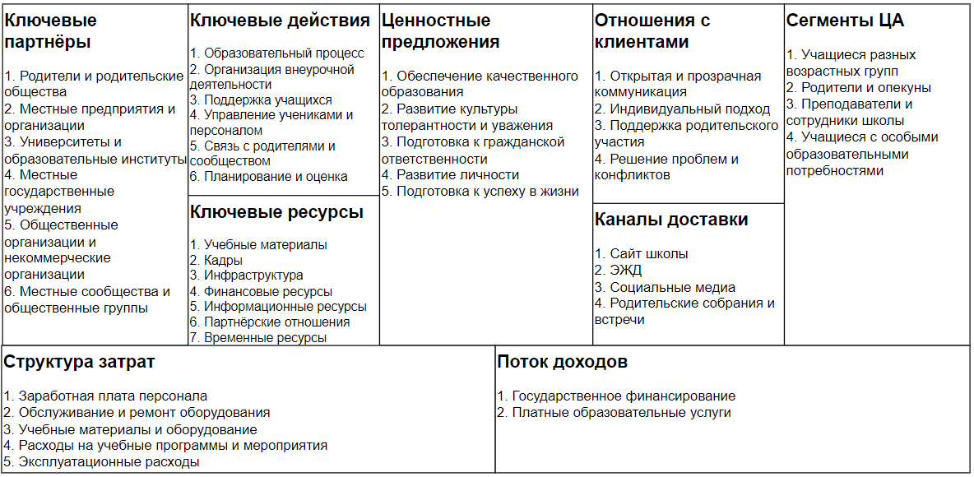
10.2. Диаграмма бизнес-модели

Slide 15
10.3. Таблица RACI для проекта
Процессы/ Задачи | Руководитель школы | ИТ-специалист / разработчик | Учителя / организаторы | Ученики / родители | Администрация / заказчики
Определение требований к системе | A, C | R, C | C | C | I
Разработка архитектуры решения | I | R, A | C |  | C
Выбор программных средств | I | R, A |  |  | C
Реализация |  | R, A |  |  | I
Внедрение системы в школу | A,R | R | C | I | I
Обучение пользователей | C | R | A, R | I | I
Эксплуатация и поддержка системы | I | R | A | C | I
Оценка эффективности и обратная связь | C | C | R | R | A

Slide 16
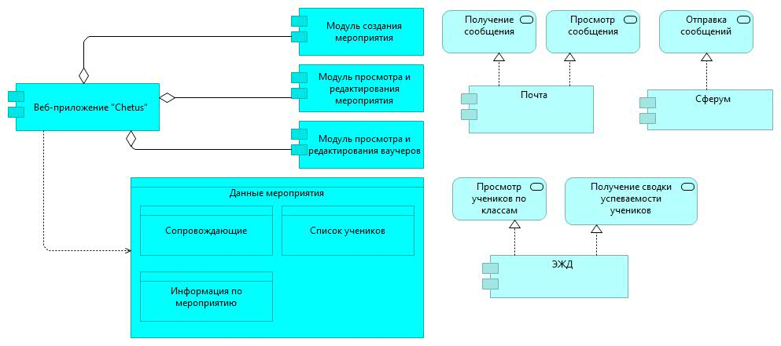
11. Архитектура приложений функциональной области
«Контроль и учёт внеурочных мероприятий», TO BE

Slide 17
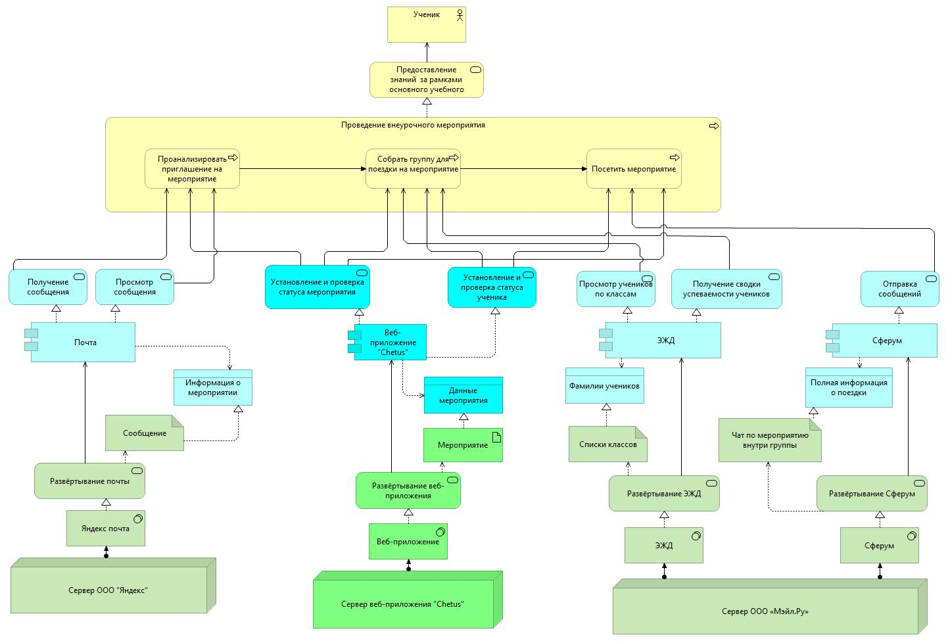
12. Межслоевая модель архитектуры ФО «Контроль и учёт внеурочных мероприятий», TO BE

Slide 18
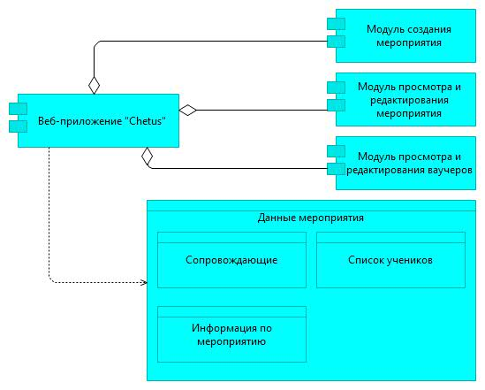
13. Программная архитектура решения

Slide 19
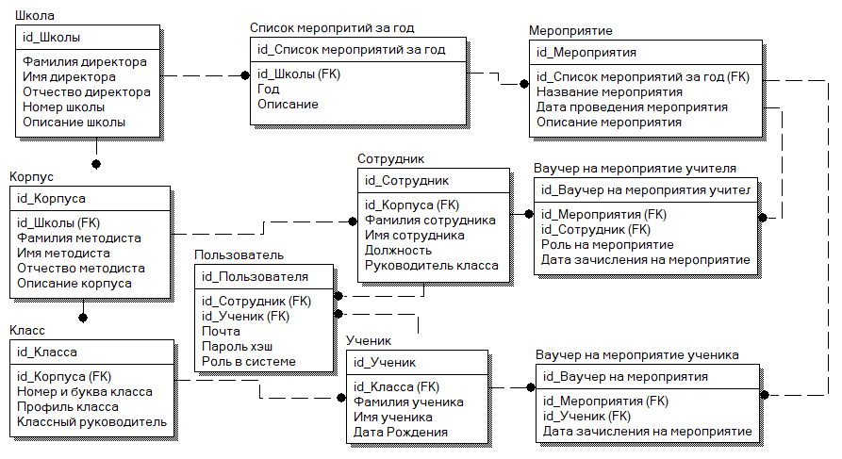
14. Информационная архитектура решения

Slide 20
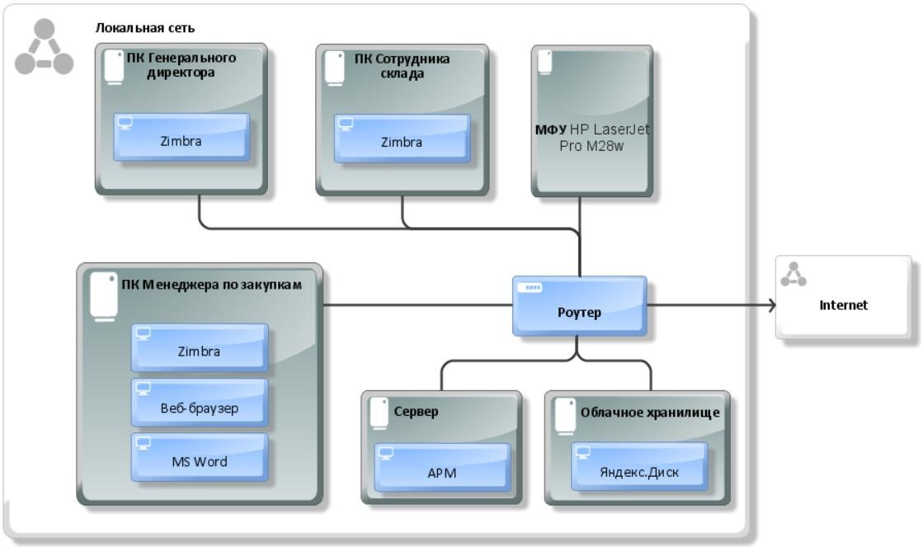
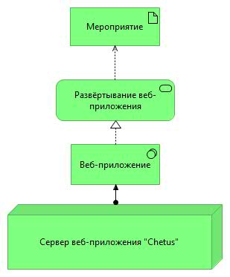
15. Техническая архитектура решения

Slide 21


16. Выбор средств реализации компонента
архитектурного решения
Средство разработки | СУБД
Выбран фреймворк: Django Выбранная IDE: Microsoft Visual Studio Сравнивались также: ASP.NET; Ruby on Rails; Symfony. | Выбранная СУБД: PostgreSQL Сравнивались также: Firebird; SQL Server; Oracle; Oracle; DB2.

Slide 22
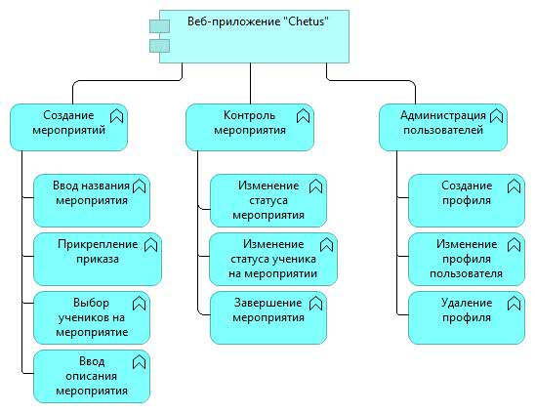
17. Дерево функций веб-приложения “Chetus”

Slide 23
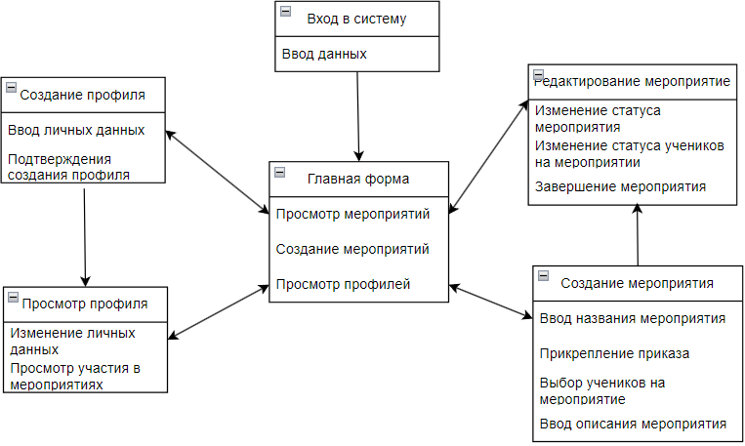
18. Сценарий диалога пользователя

Slide 24
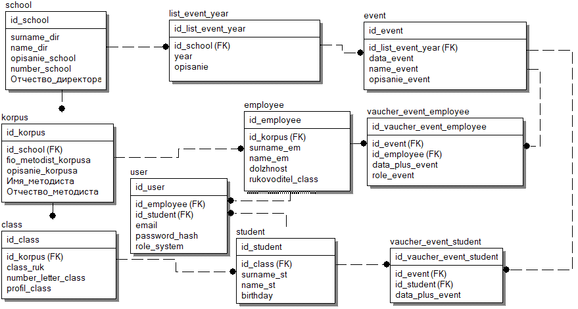
19. Физическая модель базы данных

Slide 25
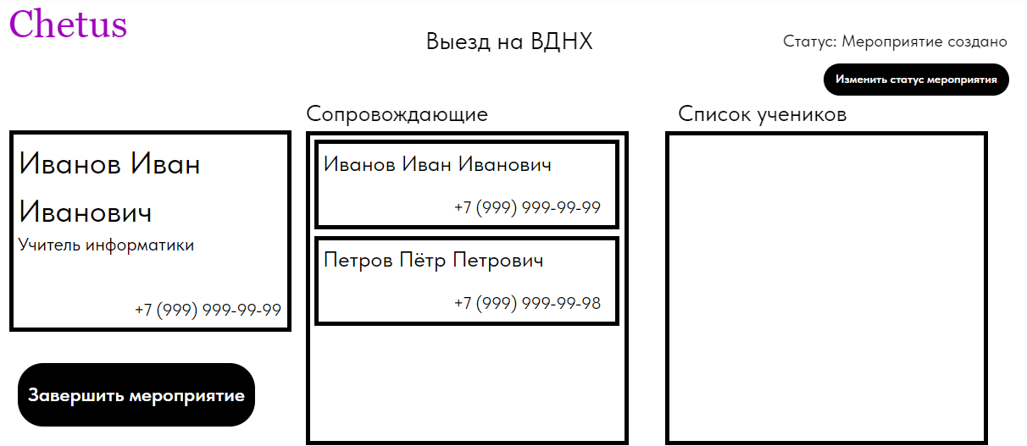
20. Экранные формы прототипа

Slide 26
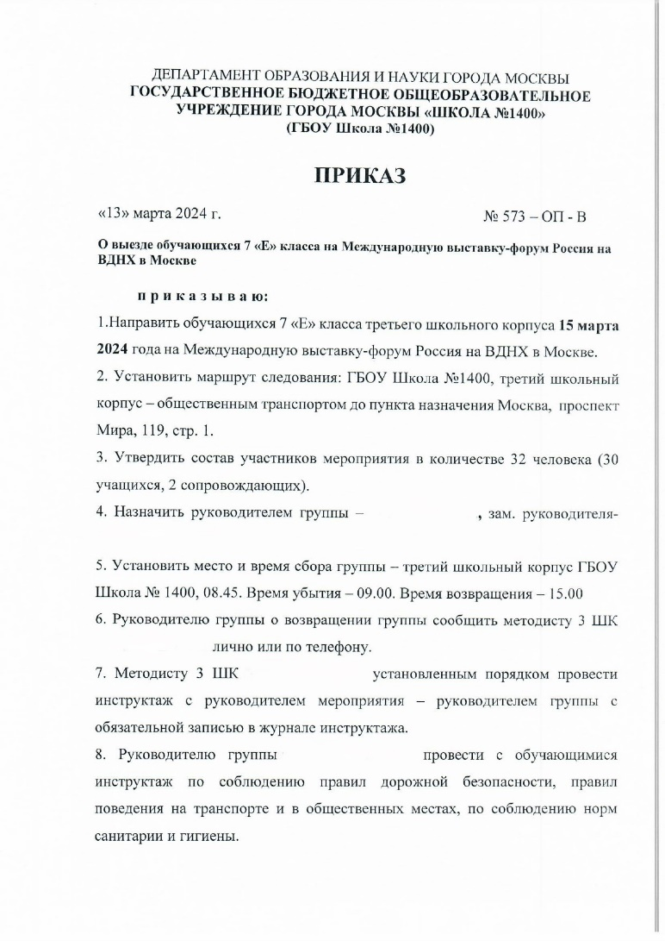
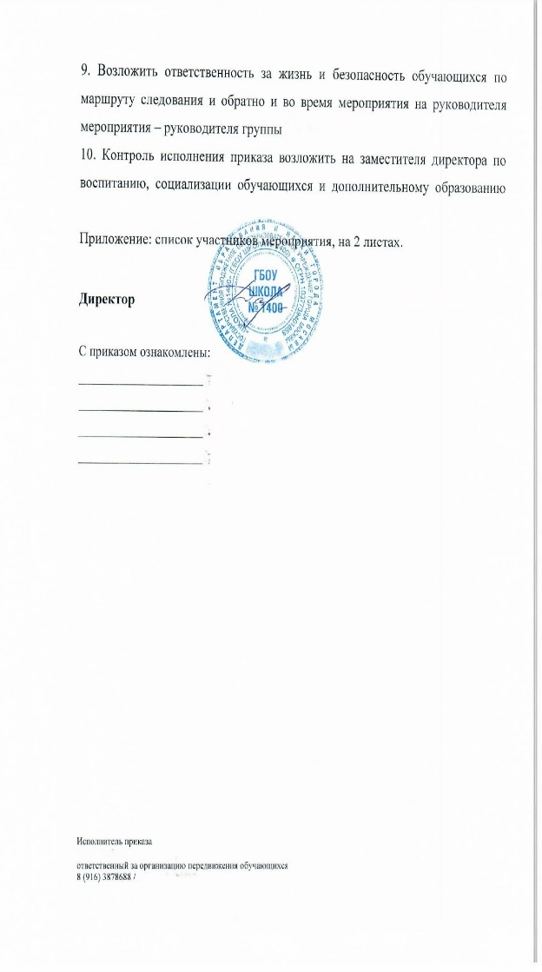
21.А. Примеры документов

Slide 27
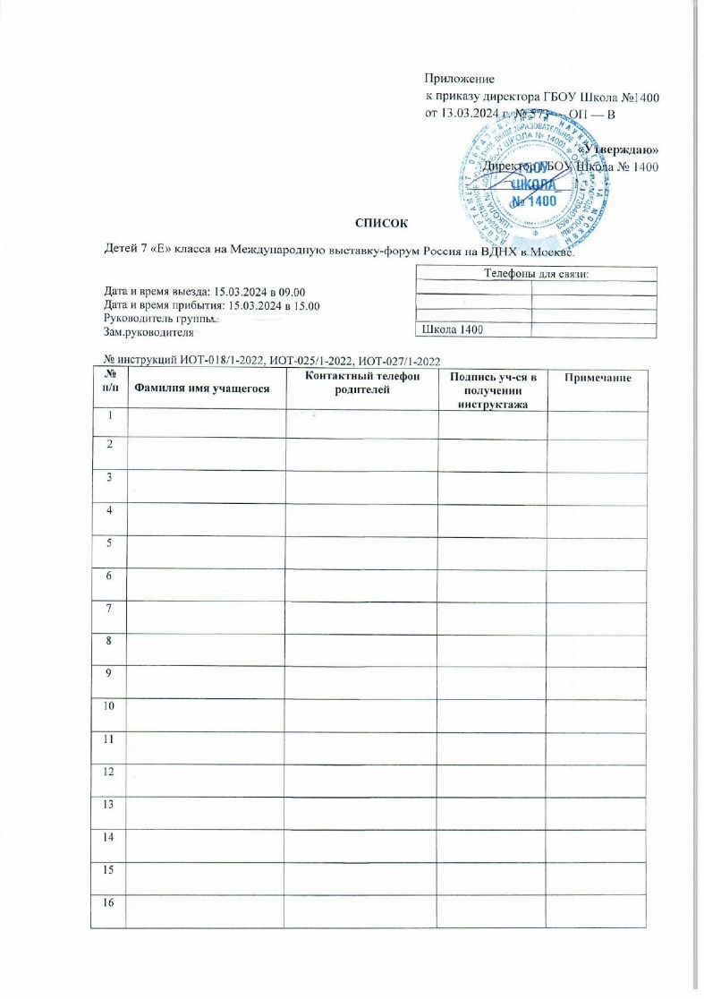
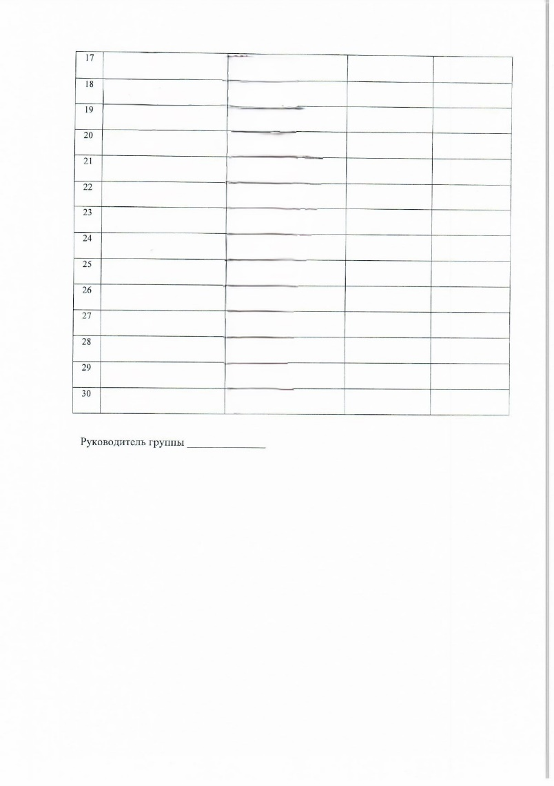
21.Б. Примеры документов

Slide 28
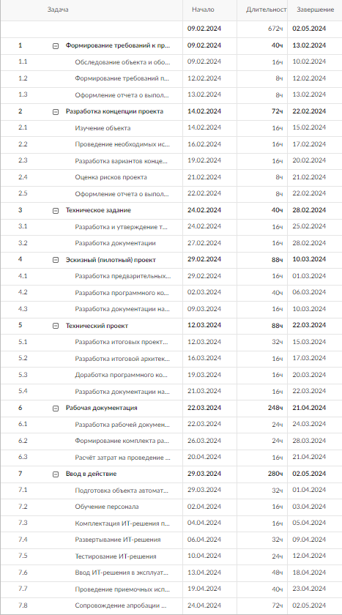
22. Планирование и контроль выполнения работ,
планируемая стоимость разработки
Номенклатура статей расходов | Расходы (руб.) | Доля расходов, %
Основная заработная плата | 562 200 | 36,74
Дополнительная заработная плата | 112440 | 7,35
Страховые взносы | 203 741,28 | 13,31
Материалы, покупные изделия и полуфабрикаты | 2 070,9 | 0,14
Расходы на приобретение компьютерной техники и программного обеспечения | - | 0
Амортизационные отчисления | 22 584 | 1,47
Эксплуатационные расходы, связанные с использованием компьютерной техники | 8 642 | 0,56
Накладные расходы | 618 420 | 40,41
Прочие | - | 0
Итого: | 1 530 098 | 100

Slide 29

Спасибо за внимание!
Доклад окончен.

